Slide 1
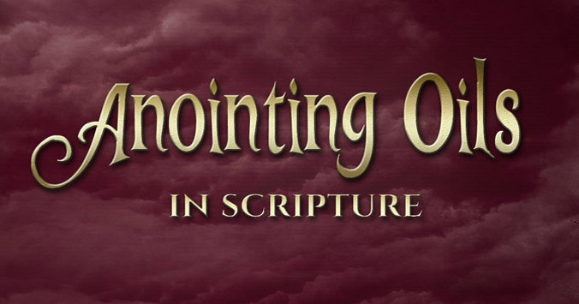

Slide 2
Gén 28:11 Daarop kom hy by ‘n plek waar hy die nag oorgebly het, want die son was al onder. En hy neem een van die klippe van die plek en sit dit onder sy hoof, en hy gaan lê en slaap op dié plek.
Gén 28:12 En hy het gedroom—daar is ‘n leer op die aarde opgerig waarvan die spits tot aan die hemel reik, terwyl die engele van God daarlangs opgeklim en daarlangs neergedaal het.
Gén 28:13 En kyk, die HERE het bo-aan gestaan en gesê: Ek is die HERE, die God van jou vader Abraham en die God van Isak. Die land waar jy op lê en slaap, sal Ek aan jou en jou nageslag gee;
Gén 28:14 en jou nageslag sal wees soos die stof van die aarde, en jy sal uitbrei na die weste en ooste, en na die noorde en suide; en in jou en jou nageslag sal al die geslagte van die aarde geseën word.
Gén 28:15 En kyk, Ek is met jou, en Ek sal jou bewaar oral waar jy heengaan, en Ek sal jou terugbring in hierdie land; want Ek sal jou nie verlaat nie, totdat Ek gedoen het wat Ek jou gesê het.
Gén 28:16 Daarop word Jakob uit sy slaap wakker en sê: Waarlik, die HERE is op hierdie plek, en ék het dit nie geweet nie.

Slide 3
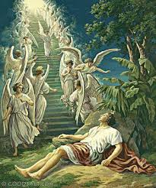
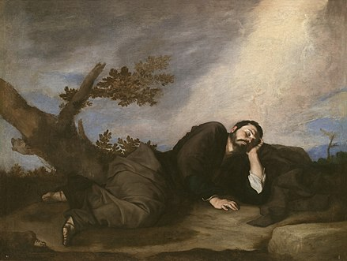
Gén 28:17 En hy het bevrees geword en gesê: Hoe vreeslik is hierdie plek! Dit is hier niks anders as ‘n huis van God nie, en dit is hier die poort van die hemel.
Gén 28:18 Toe staan Jakob die môre vroeg op en neem die klip wat hy onder sy hoof gesit het, en rig dit as ‘n gedenksteen op; en hy het olie daaroor uitgegiet.
Gén 28:19 En hy het die plek Bet-el genoem (“Huis van God”); maar die naam van die stad was tevore Lus.
Gén 28:20 En Jakob het ‘n gelofte gedoen en gesê: As God met my sal wees om my te bewaar op hierdie weg wat ek gaan, en aan my brood sal gee om te eet en klere om aan te trek,

Slide 4
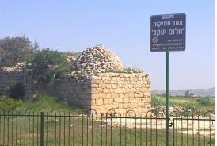
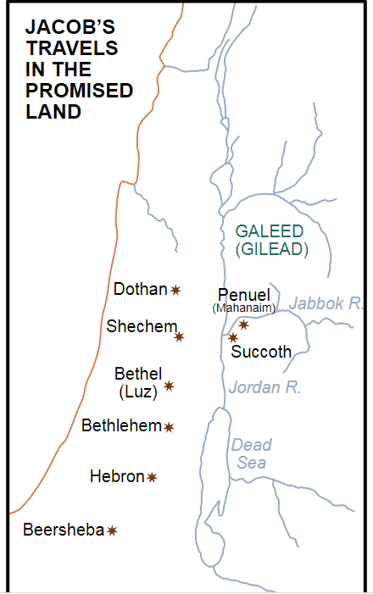
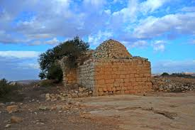
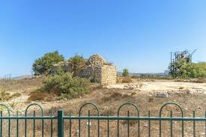

Slide 5
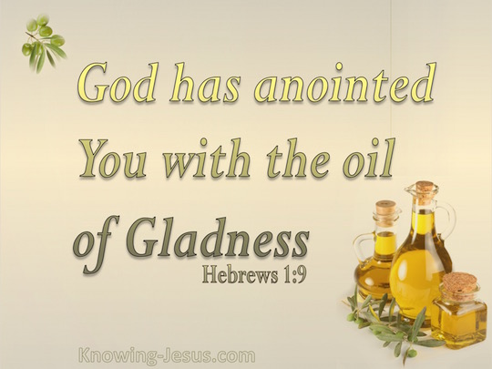
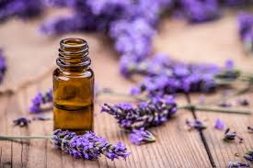
Mar 6:12 En hulle het uitgegaan en gepreek dat die mense hulle moes bekeer.
Mar 6:13 En hulle het baie duiwels uitgedryf en baie siekes met olie gesalf en gesond gemaak.
Jak 5:13 Is daar iemand onder julle wat ly? Laat hom bid. Is iemand opgeruimd? Laat hom psalmsing.
Jak 5:14 Is daar iemand siek onder julle? Laat hom die ouderlinge van die gemeente inroep, en laat hulle oor hom bid nadat hulle hom in die Naam van die Here met olie gesalf het.
Jak 5:15 En die gebed van die geloof sal die kranke red, en die Here sal hom oprig. Selfs as hy sonde gedoen het, sal dit hom vergewe word.

Slide 6
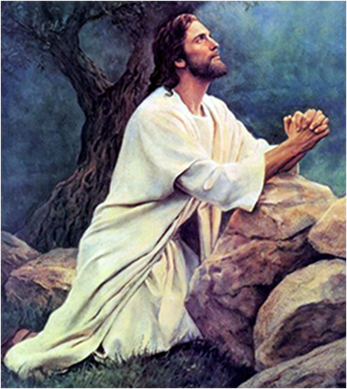
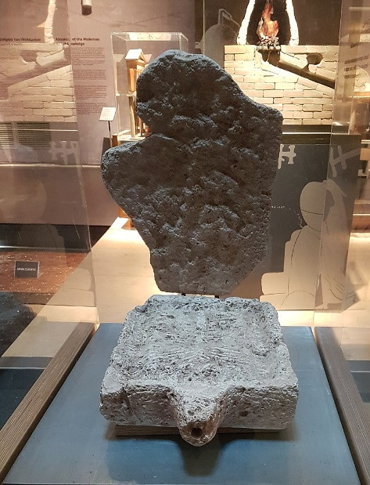
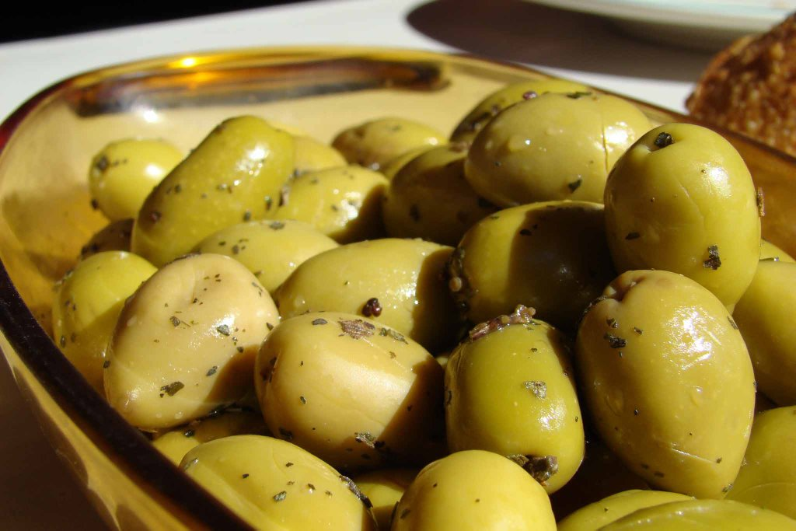
Mat 26:36 Toe kom Jesus met hulle in ‘n plek met die naam van Getsémané, en Hy sê vir die dissipels: Sit hier onderwyl Ek daar gaan bid.
“Getsémané” beteken “Olyf-pars”.
Dit was 'n stukkie grond aan die oostekant van Jerusalem op pad na die Olyfberg. 'n Tuin met Olyfbome waar die Olywe gepars was om olyfolie te verkry.

Slide 7
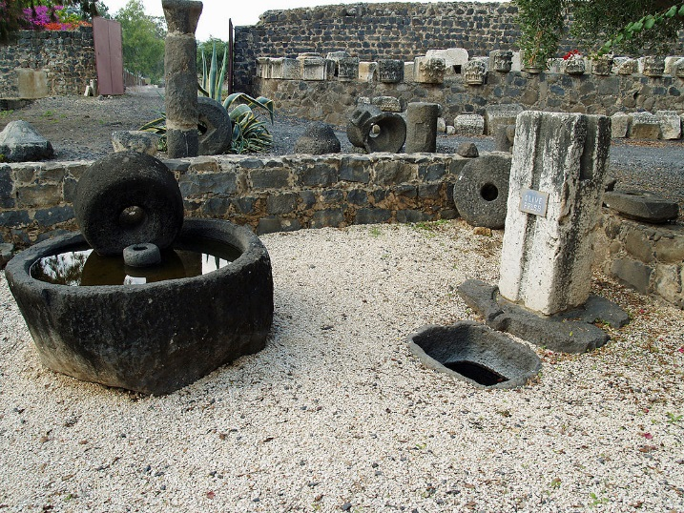
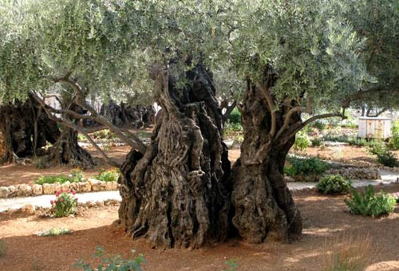
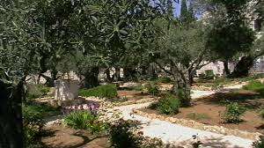
“Getsémané” beteken “Olyf-pars”.

Slide 8
“Getsémané” beteken “Olyf-pars”.
Wanneer Olywe gepers word is daar drie stappe/Parste:
Eerste Pars: Rooi olie, wat geruik was vir die lamp in die Tempel.
Jessus is die lig vir die wêreld
Luk 22:39 En Hy het vertrek en volgens gewoonte na die Olyfberg gegaan. En ook sy dissipels het Hom gevolg.
Luk 22:40 En toe Hy op die plek kom, sê Hy vir hulle: Bid dat julle nie in versoeking kom nie.
Luk 22:41 En Hy het Hom van hulle afgesonder omtrent so ver as ‘n mens met ‘n klip kan gooi, en neergekniel en gebid
Luk 22:42 en gesê: Vader, as U tog maar hierdie beker van My wil wegneem! Laat nogtans nie my wil nie, maar u wil geskied!
Luk 22:43 En ‘n engel uit die hemel het aan Hom verskyn en Hom versterk.
Luk 22:44 En toe Hy in ‘n sware stryd kom, het Hy met groter inspanning gebid, en sy sweet het geword soos bloeddruppels wat op die grond val.

Slide 9
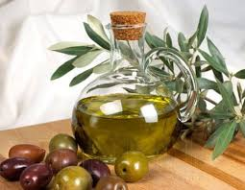
“Getsémané” beteken “Olyf-pars”.
Tweede Pars: Skoon olie wat geruik was vir medisyne en genesing.
Mat 27:28 Toe trek hulle sy klere uit en werp ‘n rooi mantel om Hom;
Mat 27:29 en hulle vleg ‘n kroon van dorings en sit dit op sy hoof, en ‘n riet in sy regterhand; en hulle val op hul knieë voor Hom en bespot Hom en sê: Wees gegroet, Koning van die Jode!
Mat 27:30 En hulle spuug op Hom en neem die riet en slaan Hom op sy hoof.
Mat 27:31 En nadat hulle Hom bespot het, trek hulle Hom die mantel uit en trek Hom sy klere aan en lei Hom weg om gekruisig te word.
Mar 15:15 En omdat Pilatus aan die skare hulle sin wou gee, het hy Barábbas vir hulle losgelaat; en nadat hy Jesus laat gésel het, het hy Hom oorgelewer om gekruisig te word.
Jes 53:5 Maar Hy is ter wille van ons oortredinge deurboor, ter wille van ons ongeregtighede is Hy verbrysel; die straf wat vir ons die vrede aanbring, was op Hom, en deur sy wonde het daar vir ons genesing gekom. 1 Pet 2:24 wat self ons sondes in sy liggaam op die kruishout gedra het, sodat ons die sondes kan afsterwe en vir die geregtigheid lewe; deur wie se wonde julle genees is.

Slide 10
“Getsémané” beteken “Olyf-pars”.
Derde Pars: Dit wat oor bly het hulle seep van gemaak (Ons is skoon gewas (“Cleansing”)).
Opn 7:14 En ek sê vir hom: My heer, u weet dit. En hy sê vir my: Dit is hulle wat uit die groot verdrukking kom, en hulle het hul klere gewas en hul klere wit gemaak in die bloed van die Lam.
1 Pet 1:19 maar deur die kosbare bloed van Christus, soos van ‘n lam sonder gebrek en vlekkeloos,

Slide 11
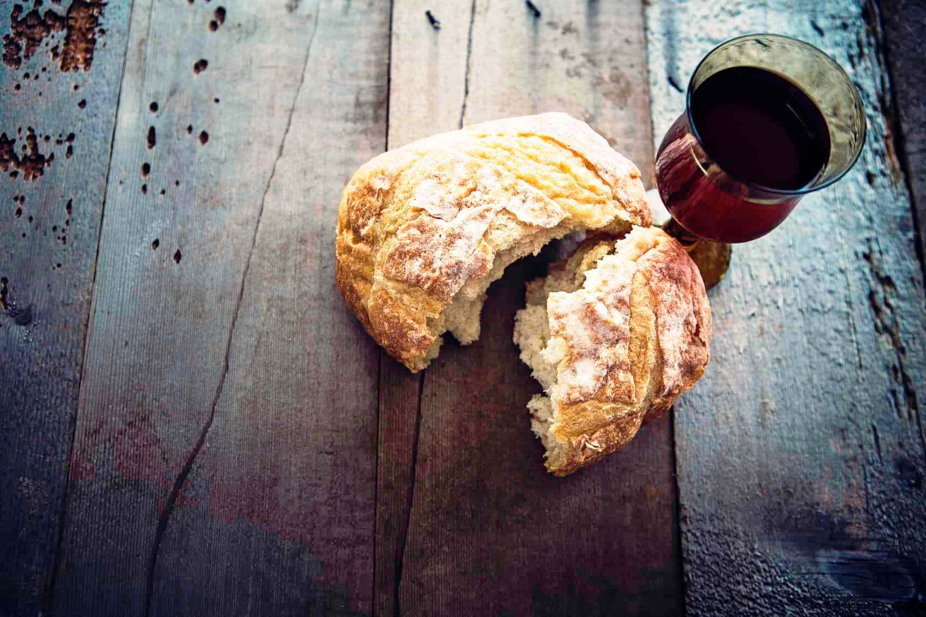
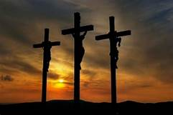
Nagmaal
Brood: Geslaan; gemaal/pars. Gebak in ‘n vuur.
Wyn: Getrap/vertrap/gepars
Dit wat Jesus vir ons aan die Kruis duirgemaak het.

